Slide 1
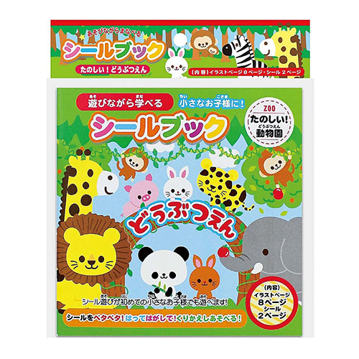
【提案書】
シールブックたのしいどうぶつえん
特徴
シールで楽しく遊びながら動物のあれこれが学べるシールブックです。小さなお子様連れイベントやキャンペーンのノベルティグッズとしても非常に役立ちますのでおすすめです。
納期
納期スペース
仕様
素材：紙
サイズ：14.8×2.8×14.8cm
包装：ヘッダー付ポリ袋入り
お見積
お見積りスペース

